Slide 1
TÁC ĐỘNG CỦA CHUYỂN ĐỔI SỐ
TỚI CÔNG DÂN SỐ TRONG THỜI KỲ
CÁCH MẠNG CÔNG NGHIỆP 4.0
Viện Khoa học xã hội vùng Tây Nguyên

Slide 2
1.Đặt vấn đề
2.
Tác động giữa các thành phần chuyển đổi số đối với công dân số
4.
Kết luận
3. Chuyển đổi số tại Đắk Lắk và một số giải pháp thúc đẩy hình thành công dân số

Slide 3
1. ĐẶT VẤN ĐỀ
Chuyển đổi số (digital transformation) là việc sử dụng dữ liệu và công nghệ số để thay đổi một cách tổng thể và toàn diện tất cả các khía cạnh của đời sống kinh tế - xã hội, tái định hình cách chúng ta sống, làm việc và liên hệ với nhau.
“Công dân số” (digital citizen) được định nghĩa là người có kỹ năng sử dụng internet để giao tiếp với người khác, mua bán mọi thứ và tham gia vào chính trị; hiểu và thực hiện việc này một cách an toàn và có trách nhiệm.

Slide 4
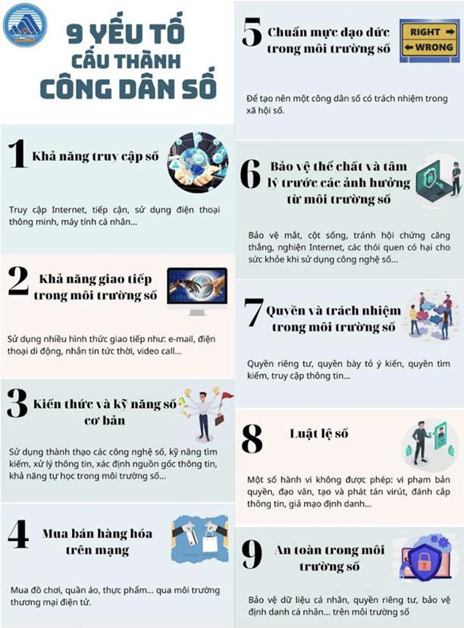
09 yếu tố cấu thành “công dân số” (CDS).
Cẩm nang chuyển đổi số.
Bộ Thông tin và Truyền thông.

Slide 5
Công dân số (CDS) tất nhiên phải sống trong xã hội số (XHS) và đòi hỏi phải có văn hóa số (VHS). Do vậy, CDS cùng VHS hợp thành XHS - làm nên một trong ba trụ cột của một quốc gia số.
(3 trụ cột: Chính quyền số - Kinh tế số - Xã hội số)

Slide 6
2. TÁC ĐỘNG GIỮA CÁC THÀNH PHẦN
CHUYỂN ĐỔI SỐ ĐỐI VỚI CÔNG DÂN SỐ
2.1. Chính phủ số với công dân số
- Chính phủ số là chính phủ đưa toàn bộ hoạt động của mình lên môi trường số, không chỉ là nâng cao hiệu lực, hiệu quả hoạt động, mà còn đổi mới mô hình hoạt động, thay đổi cách thức cung cấp dịch vụ dựa trên công nghệ số và dữ liệu, cho phép doanh nghiệp cùng tham gia vào quá trình cung cấp dịch vụ.
- Chính phủ số tạo ra sự cam kết trên thực tế về sự công khai, minh bạch trong thực hiện công tác quản lý nhà nước và kiến tạo môi trường phát triển.
Chính phủ số tạo điều kiện cho phép người dân, doanh nghiệp có thể truy cập thực hiện các thủ tục hành chính, làm việc bất cứ ở nơi đâu.

Slide 7
Ngược lại:
+ với sự bùng nổ của Cách mạng công nghiệp 4.0, người dân càng có điều kiện tiếp cận với các thiết bị điện tử thông minh, với mạng xã hội, hình thành lớp CDS, đòi hỏi nhà nước nhanh chóng hoàn thành quá trình CĐS của chính phủ, hình thành chính phủ số.
+ Sự tương tác giữa CDS với chính phủ số đòi hỏi CDS phải có định danh, xác thực, dữ liệu cá nhân và quyền riêng tư trong môi trường số.

Slide 8
2.2. Kinh tế số với công dân số
- Kinh tế số là các hoạt động kinh tế có sử dụng thông tin số, tri thức số, công nghệ số, dữ liệu số như là yếu tố sản xuất chính; sử dụng mạng internet, mạng công nghệ thông tin làm không gian hoạt động chính; sử dụng công nghệ số, nền tảng số để tăng năng suất lao động, tăng trưởng kinh tế.
- Kinh tế số bao gồm tất cả các lĩnh vực và toàn bộ nền kinh tế (công nghiệp, nông nghiệp, dịch vụ; sản xuất, phân phối, lưu thông hàng hóa, giao thông vận tải, logistic, tài chính ngân hàng, …) .
- Kinh tế số cho phép mỗi người dân có thể tiếp cận toàn bộ thị trường một cách nhanh chóng, tiện dụng, hiệu quả hơn các phương thức truyền thống.

Slide 9
2.3. Xã hội số với công dân số
Xã hội xã số là việc đưa công nghệ số, áp dụng những giải pháp số vào phục vụ cuộc sống sinh hoạt hàng ngày. Công dân sống trong xã hội số tiêu dùng và thụ hưởng dịch vụ số.
Chuyển đổi số tạo ra xã hội số, ở đó con người có thể thu hẹp khoảng cách địa lý, có các cơ hội bình đẳng về tiếp cận dịch vụ; xã hội được mang lại những tiến bộ lớn về chất lượng cuộc sống.
Xã hội số chuyển đổi trạng thái xã hội từ sống, sinh hoạt trong không gian truyền thống, không gian thật sang không gian số, không gian ảo kéo theo sự biến đổi văn hóa truyền thống, văn hóa hiện đại (văn hóa số…).

Slide 10
3. Chuyển đổi số tại Đắk Lắk và một số giải pháp thúc đẩy hình thành CDS
3.1. Chuyển đổi số tại tỉnh Đắk Lắk
- Nằm trong sự điều hành chuyển động chung của Chính phủ; cán bộ, công chức, viên chức sẵn sàng tham gia quá trình CĐS.
- Tỉnh cơ bản đã chuẩn bị các nền tảng cần thiết cho CĐS: nâng cao nhận thức toàn dân, xây dựng chính quyền số và đầu tư phát triển kinh tế số, xây dựng và hình thành xã hội số; Điểm nhấn: Dịch vụ công;
- Người dân có ý thức và bước đầu chủ động tiếp cận sử dụng dịch vụ số, tham gia CĐS.

Slide 11
MỘT SỐ HẠN CHẾ:
Cơ sở hạ tầng thông tin còn hạn chế, dữ liệu thông tin số hóa còn chưa đầy đủ.
Trình độ công nghệ thông tin của số đông người dân còn hạn chế, khả năng tiếp cận các dịch vụ công số hóa còn nhiều lúng túng; thói quen giao dịch trực tiếp. Những hạn chế này có ngay cả ở đội ngũ cán bộ, công chức, viên chức.
Nguồn lực đầu tư, phục vụ cho CĐS còn thiếu và yếu.
Đối mặt với nhiều vấn đề an ninh chính trị - xã hội đặt ra trong CĐS, sử dụng dịch vụ số.
Vấn đề đặt ra là tập trung nâng cao năng lực CĐS, thực hiện đồng bộ chuyển đổi cơ sở hạ tầng, công dân số và văn hóa số.

Slide 12
3.2. Một số giải pháp thúc đẩy quá trình thúc đẩy hình thành công dân số tại tỉnh Đắk Lắk
(1) Tỉnh ủy, UBND tỉnh Đắk Lắk tiếp tục chỉ đạo các ban, sở ngành, địa phương xây dựng kế hoạch CĐS của ngành, địa phương giai đoạn 2022 – 2025, tầm nhìn 2030 trên cơ sở bám sát thực tiễn của từng ngành, địa phương.
(2) UBND tỉnh Đắk Lắk xây dựng đề xuất trung ương quan tâm, ưu tiên, hỗ trợ, kinh phí để có thêm nguồn lực thực hiện CĐS, nâng cao năng lực và tính khả thi của CĐS.
(3) Tuyên truyền sâu rộng về chương trình CĐS với hình thức đa dạng, phù hợp mọi tầng lớp người dân, chú trọng các hình thức tuyên truyền trực quan, ứng dụng thiết thực.

Slide 13
(4) Tỉnh Đắk Lắk cần có chương trình hỗ trợ người dân có hoàn cảnh khó khăn tiếp cận với thiết bị di động thông minh giá rẻ.
(5) Tỉnh Đắk Lắk cần chú trọng công tác đảm bảo an ninh mạng không chỉ đối với hạ tầng thông tin, cơ sở dữ liệu các cơ quan, chính quyền thuộc tỉnh mà hỗ trợ người dân nâng cao nhận thức, tiếp cận các nền tảng an ninh mạng trong bối cảnh Cách mạng công nghiệp 4.0.
(6) Tận dụng cơ chế đặc thù phát triển thành phố Buôn Ma Thuột thành đô thị thông minh, thu hút doanh nghiệp, người dân tham gia CĐS.
(7) Nâng cao hiệu quả hoạt động của các tổ cộng đồng trợ giúp việc thực hiện thủ tục hành chính cấp độ 3, 4 tại bộ phận một cửa cấp xã//phường//thị trấn.

Slide 14
4. Kết luận
Công dân số là sản phẩm của quá trình CĐS, ngược lại CDS cũng vừa là nhân tố tham gia và là chủ thể CĐS. Mối quan hệ này tương hỗ, thúc đẩy lẫn nhau, và nằm trong tổng thể sự phát triển của chính phủ số, kinh tế số, xã hội số. Trong đó CDS với văn hóa số là nhân tố chính tạo nên bộ mặt của xã hội số.
Đắk Lắk là tỉnh còn hạn chế về nguồn lực nhưng đã có nhiều nỗ lực CĐS, vấn đề là cần tiếp tục nâng cao năng lực CĐS để hình thành CDS, đến lượt nó, những CDS sẽ là nhân tố chủ đạo đảm bảo sự phát triển bền vững của kinh tế số, chính phủ số và xã hội số.

Slide 15
TRÂN TRỌNG CẢM ƠN!

